Slide 1
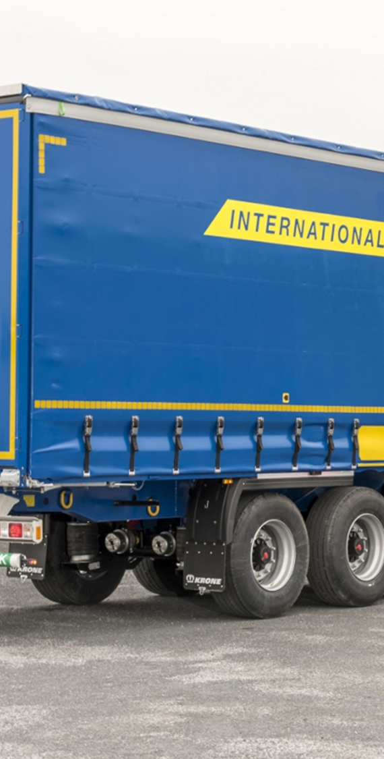
Fyllnadsgrad
Vägtransporter i Europa
Trailer
Yttre mått Höjd: 4,0-4,2 m Bredd: 2,55 m Längd: 13,9 Inre mått:
Höjd: 2,7
Bredd: 2,48 m
Längd: 13,6 m
Lastförmåga cbm: 91
Tillåten vikt i Europa
24 000kg

Slide 2


Fyllnadsgrad
13,6 m trailer i Europa trafik
33 pll
0,5 m höga
20 000kg
Vilken fyllnadsgrad har lastbäraren?
33 pall 20 000kg
Lastens vikt 20 000kg / Lastbärarens lastkapacitet 24 000kg =
83% fyllnadsgrad

Slide 3
Fyllnadsgrad
Hur mycket volym finns det kvar i lastbäraren?
13,6 x 2,48 x 2,2 = 74,2 m3
500krt
4000kg
74,2 m3
500 krt 4000kg 74,20 m3
Lastens volym 74,2 / lastbärarens volymkapacitet 91 =
Fyllnadsgrad 81,5%

Slide 4

Fyllnadsgrad
Om godset kombineras
20 000kg
+ 74,2 m3( x 333kg = 24 708kg)
44 708kg fraktvikt
Hur mycket verklig vikt har trailer?
20 000kg + 4000kg = 24000kg
164% fyllnadsgrad

Slide 5
Fyllnadsgrad
Fyllnadsgrad i trailer europatrafik
Viktkapacitet 24 000kg
Volymkapacitet 13,6flm
1 flm = 1850kg
1/Beräkna volymvikten för varje sändning jämför med verkliga vikten
Vad blir volymvikten och fraktvikten?
2/Beräkna fyllnadsgraden genom att dividera sändningarnas vikt eller volym med lastbärarens maxvikt eller maxvolym
3/Beräkna totalt vikt och total volym

Slide 6
Fyllnadsgrad exempel trailer lastad med
1/ 9 pll 2575kg 3,6 flm
2/ 11 pll 4587kg 4,4 flm
3/ 14 pll 9950kg 4 flm
1/ 2575kg 3,6flm x 1850 = 6660kg
2/ 4587kg 4,4flm x 1850 = 8140kg
3/ 9950kg 4 flm x 1850 = 7400kg
Fraktvikt 6660kg + 8140kg + 9950kg = 24750kg
Fyllnadsgrad
3,6 + 4,4 = 8 flm / max volymkapacitet 8/13,6 flm = 59%
9950kg / maxviktkapacitet 24 000kg = 41%
Fyllnadsgrad 100%
Totalt last 34 pll 17 112kg 12 flm

Slide 7
Fyllnadsgrad case 1 trailer lastad med
1/ 12 pll 12 000kg 4,8 flm
2/ 6 pll 5850kg 2,4flm
3/ 6 pll 6150kg 2,4flm

Slide 8
Fyllnadsgrad case 2 trailer lastad med
1/7 pll 2375kg 3 flm
2/12 pll 4375kg 4,8flm
3/12 pll 12000kg 5,4flm

Slide 9
Fyllnadsgrad case 3 trailer lastad med
1/15ppl 8790kg 6 flm
2/6 kolli 1375kg 4,2 flm
3/8 pll 8775kg 3flm

Slide 10
Fyllnadsgrad case 4 trailer lastad med
1/15 ppl 15 000kg 6 flm
2/9 pll 2457kg 3,6flm
3/20 pll 3447kg 3,6 flm

Slide 11
Fyllnadsgrad case 5 trailer lastad med
1/20 pll 15 000kg 4 flm
2/24 pll 5000kg 9 flm

